Slide 1
Лекция 9. Адаптеры и декораторы.
Шиловский Алексей Иванович, МФТИ, 2024 г. Telegram: @shilich_a
E-mail: shilovskii.ai@mipt.ru

Slide 2
Обертки классов
Вы слышали про «обертки классов»? Как думаете, а зачем они используются?

Slide 3
Обертки классов
Как правило, обертки классов используются либо для изменения API класса, либо для сохранения API, но дополнения его функционала.

Slide 4
Декораторы
Декоратор – структурный паттерн, который позволяет наделять объект новым поведением.
Декоратор реализует интерфейс исходного класса и переадресует этому классу запросы, адресованные его собственному интерфейсу, но кроме этого выполняет дополнительные действия до и/или после переадресованных запросов.

Slide 5
Декораторы
Кто из вас хотел проектировать игры?
Давайте попробуем спроектировать классическую фэнтезийную игру.
Классический пример ООП – создание игрового персонажа.

Slide 6
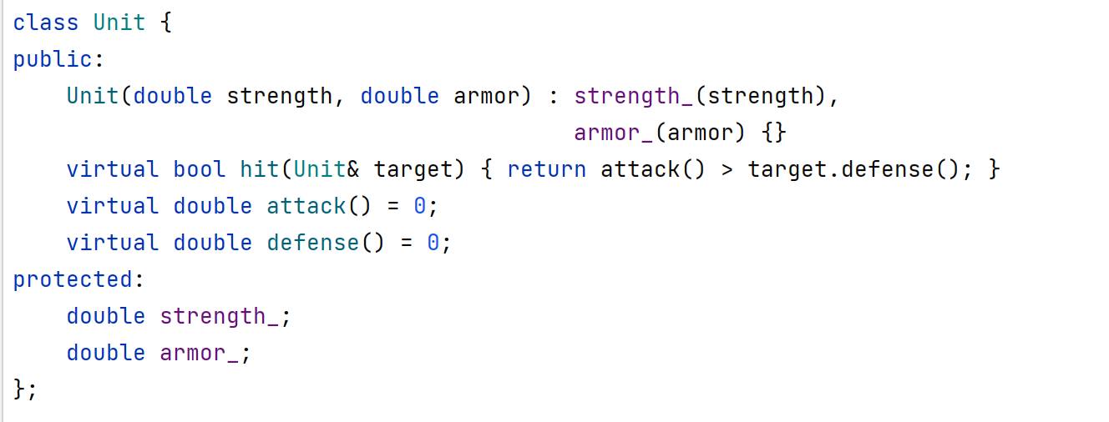
Декораторы
Для начала – создадим базовый класс Unit, отвечающий за человека.
У персонажа есть сила и доспехи, определяющие его атакующие и защитные способности.

Slide 7
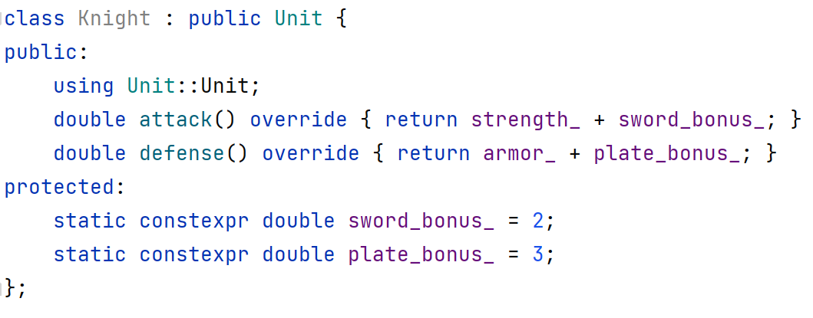
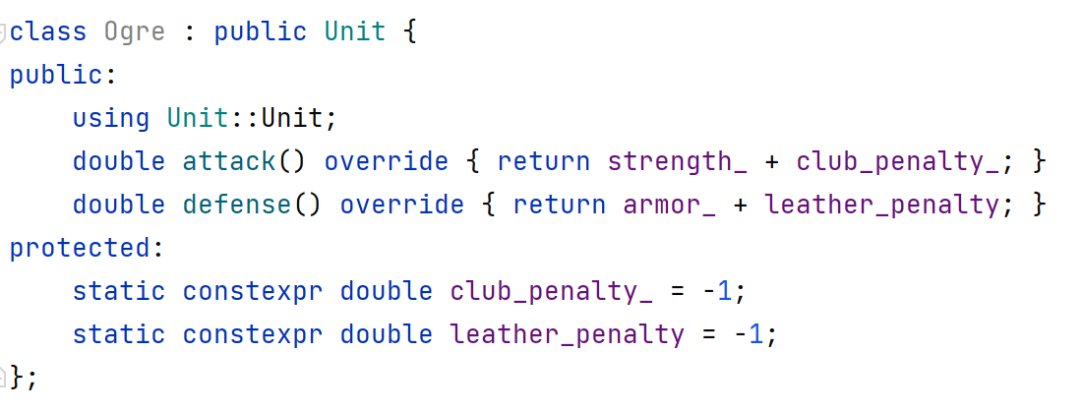
Декораторы
Расширим наш пример основными действующими лицами – доблестными рыцарями и звероподобными ограми.
Рыцари будут с качественными броней и оружием, огры же напротив.
С другой стороны, огры обладают более выигрышным преимуществом в силе и здоровье.

Slide 8
Декораторы
В ходе сражения, выжившие набираются опыта, и в конце концов становятся ветеранами.
Ветеран - это все тот же персонаж, но с увеличенными атакующими и защитными возможностями, которые отражают его боевой опыт. В данном случае мы не собираемся изменять интерфейсы классов, но хотим модифицировать поведение функций attack() и defense().
Это задача паттерна Декоратор

Slide 9
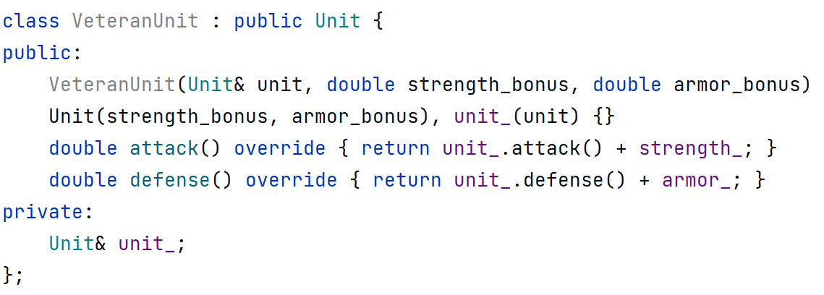
Декораторы
Реализацию ветерана с помощью паттерна «Декоратор» можно представить следующим образом.

Slide 10
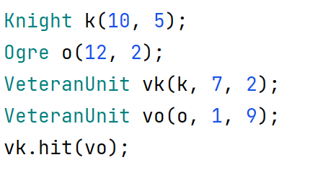
Декораторы
Отметим, что этот класс наследует напрямую классу Unit, поэтому в иерархии классов он находится сбоку от конкретных классов Knight и Ogre. Мы по-прежнему имеем исходного персонажа, который декорирован и стал ветераном - декоратор VeteranUnit содержит ссылку на него.
Этот класс декорирует персонажа и используется вместо него, но исходный персонаж не удаляется:

Slide 11
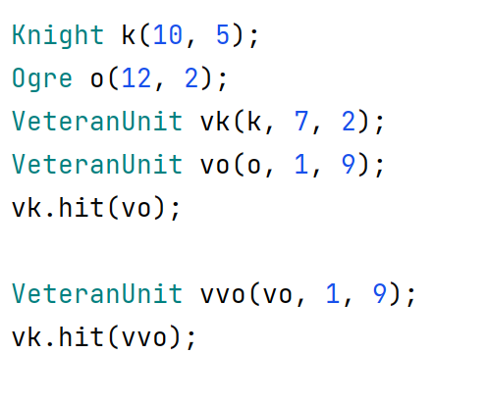
Декораторы
Отметим, что такой дизайн позволяет декорировать уже декорированный объект! Это сделано намеренно, чтобы бонусы росли по мере того, как персонаж переходит с уровня на уровень.

Slide 12
Декораторы
Отметим, что такой дизайн позволяет декорировать уже декорированный объект! Это сделано намеренно, чтобы бонусы росли по мере того, как персонаж переходит с уровня на уровень.

Slide 13
Декораторы
Отметим, что такой дизайн позволяет декорировать уже декорированный объект! Это сделано намеренно, чтобы бонусы росли по мере того, как персонаж переходит с уровня на уровень.

Slide 14
Ограничения
Какие ограничения в С++ при реализации данного паттерна?
Первое довольно очевидно - хотя, получив декорированного персонажа, мы хотим использовать именно его, исходного персонажа нужно хранить и тщательно следить за временем его жизни.
Проблема полиморфных функций…

Slide 15
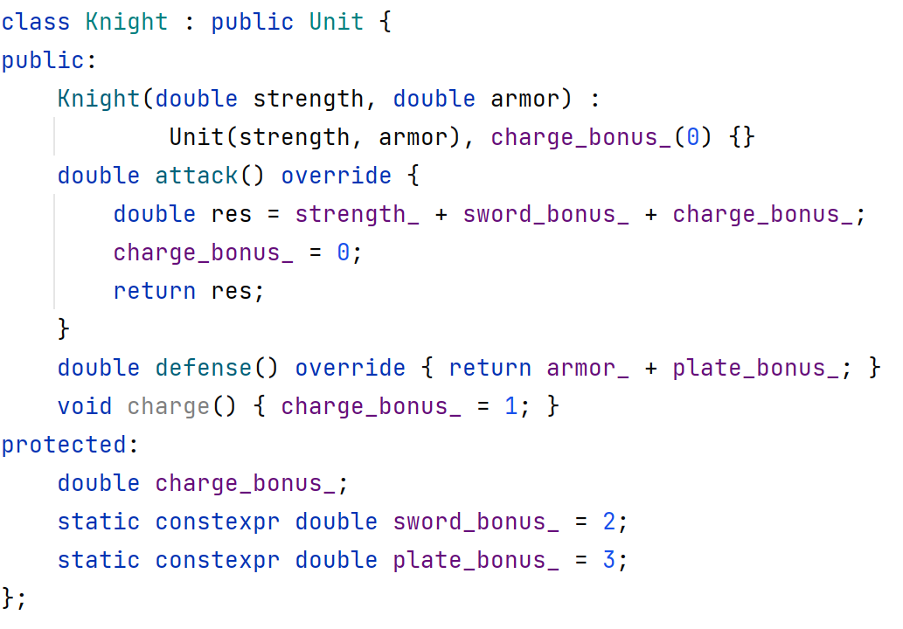
Ограничения
Допустим, мы хотим добавить «Рыцарям» новое умение – «Рывок».
Он может стремглав броситься на врага, получив краткосрочное преимущество в атаке. Данное преимущество действует только для следующей атаки, но в пылу сражения этого может оказаться достаточно.

Slide 16
Ограничения
Допустим, мы хотим добавить «Рыцарям» новое умение – «Рывок».
Он может стремглав броситься на врага, получив краткосрочное преимущество в атаке. Данное преимущество действует только для следующей атаки, но в пылу сражения этого может оказаться достаточно.

Slide 17
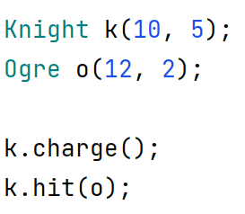
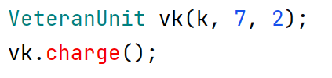
Ограничения
Итоговый код выглядит примерно следующим образом.
Разумеется, мы ожидаем, что рыцарь-ветеран тоже способен броситься вперед, но тут возникает проблема - код не компилируется:

Slide 18
Ограничения
Корень проблемы в том, что charge() является частью интерфейса класса Knight, но декоратор VeteranUnit наследует классу Unit. Мы могли бы перенести функцию charge() в базовый класс Unit, однако это неудачное решение, поскольку Ogre тоже наследует Unit, но огры не умеют бросаться вперед, и потому в их интерфейсе не должно быть такой функции.
Данная проблема внутренне присуща выбранному нами способу реализации паттерна Декоратор - Knight и VeteranUnit наследуют одному и тому же классу Unit, но ничего не знают друг о друге.

Slide 19
Особенности реализации на С++
В процессе реализации классического декоратора на C++ мы столкнулись с двумя проблемами. Первая заключалась в том, что декорированный объект не принимает владения исходным, поэтому нужно сохранять оба (это можно рассматривать как преимущество, а не как проблему, если впоследствии декорации нужно будет сбросить, и это одна из причин реализации декоратора подобным образом).
Вторая проблема связана с тем, что декорированный Knight - в действительности не Knight, a Unit. Эту проблему можно решить, если наследовать декоратор от декорируемого класса. Тогда у класса VeteranUnit не было бы фиксированного базового класса - базовым всегда был бы декорируемый класс.
Как вы думаете – какой паттерн можно применить для решения второй проблемы при реализации декоратора?

Slide 20
Особенности реализации на С++
В процессе реализации классического декоратора на C++ мы столкнулись с двумя проблемами. Первая заключалась в том, что декорированный объект не принимает владения исходным, поэтому нужно сохранять оба (это можно рассматривать как преимущество, а не как проблему, если впоследствии декорации нужно будет сбросить, и это одна из причин реализации декоратора подобным образом).
Вторая проблема связана с тем, что декорированный Knight - в действительности не Knight, a Unit. Эту проблему можно решить, если наследовать декоратор от декорируемого класса. Тогда у класса VeteranUnit не было бы фиксированного базового класса - базовым всегда был бы декорируемый класс.
Как вы думаете – какой паттерн можно применить для решения второй проблемы при реализации декоратора?

Slide 21
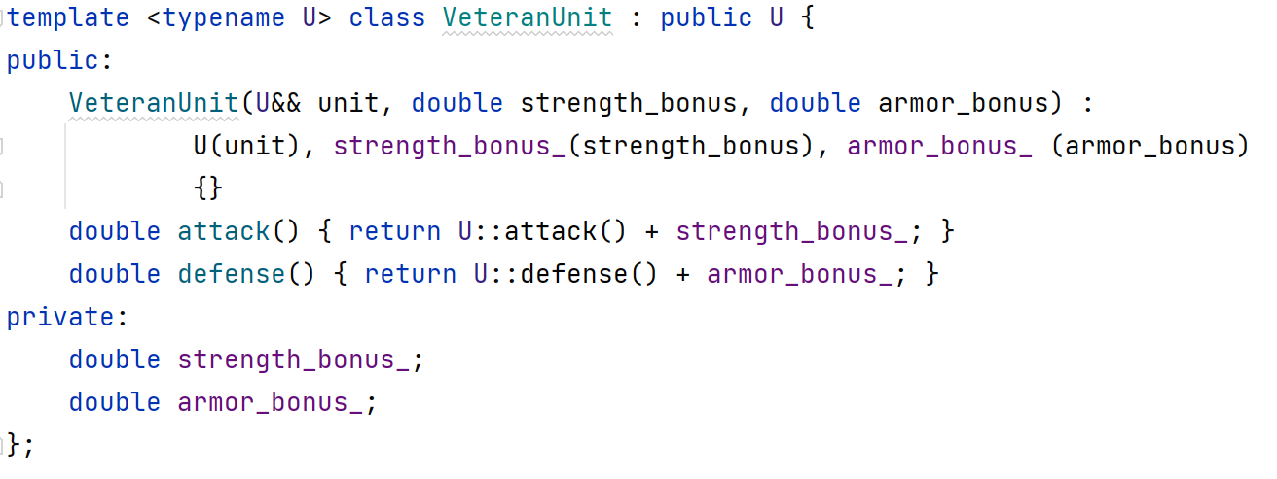
Особенности реализации на С++
Все верно – это же наш любимый CRTP!
Для применения CRTP мы должны превратить декоратор в шаблон и унаследовать параметр шаблона:

Slide 22
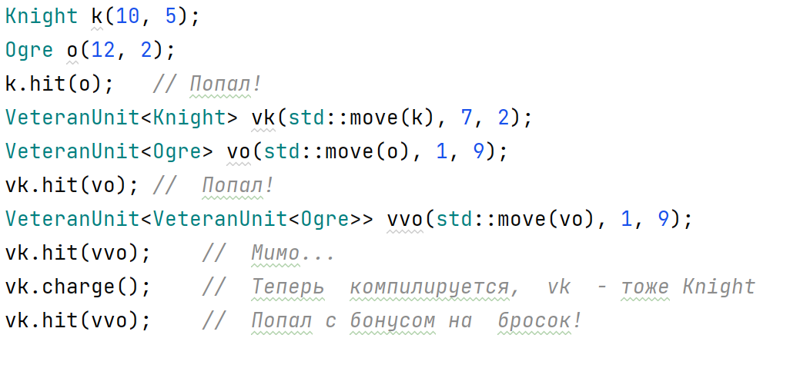
Особенности реализации на С++
Теперь, чтобы перевести персонажа в статус ветерана, мы должны преобразовать его в декорированную версию конкретного подкласса Unit:

Slide 23
Полиморфные декораторы
Некоторые декораторы рассчитаны только на классы, которые модифицируют, и имеют узкую направленность. Другие очень общие, по крайней мере в принципе.
Например, отладочный декоратор, который протоколирует вызовы функций и печатает возвращенные ими значения, можно было бы использовать с любой функцией, если бы только мы смогли правильно реализовать его.

Slide 24
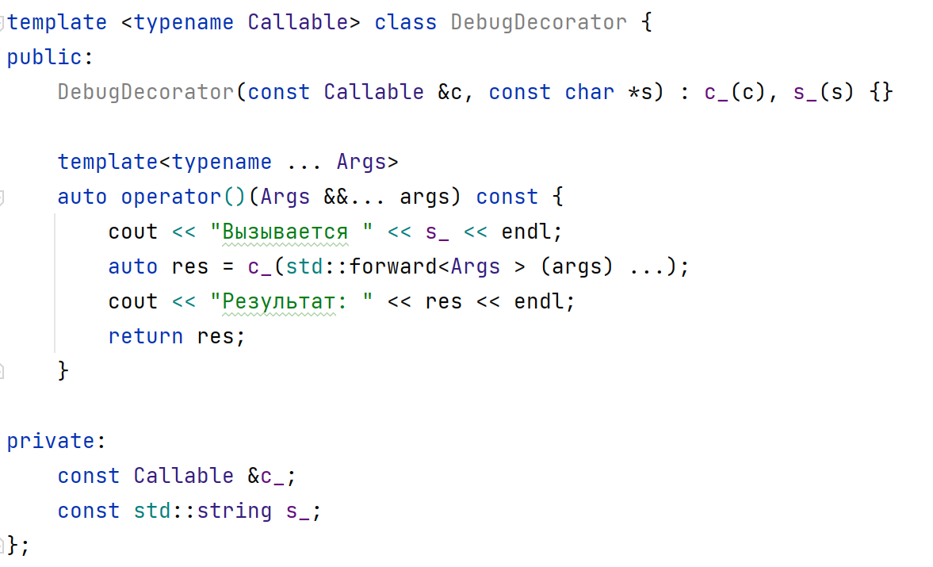
Полиморфные декораторы
Такую реализацию легко написать на C++14 и выше с помощью шаблонов с переменным числом аргументов, пакетов параметров и идеальной передачи.

Slide 25
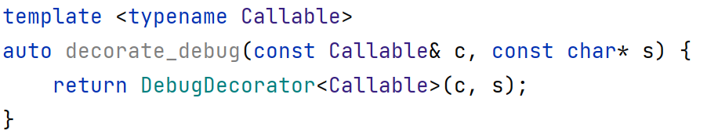
Полиморфные декораторы
Этим декоратором можно обернуть любой вызываемый объект или функцию (все, что допускает вызов со скобками ()) с любым числом аргументов. Он печатает заданную строку и результат вызова. Однако зачастую выписать тип вызываемого объекта нелегко, и было бы лучше, чтобы это сделал компилятор с помощью выведения аргументов шаблона

Slide 26
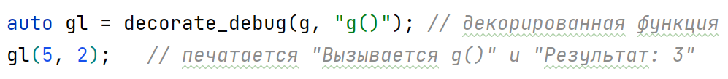
Полиморфные декораторы
Эта шаблонная функция выводит тип Callable и декорирует его отладочной оберткой. Теперь ее можно применить к любой функции или объекту.
Декорировать можно даже лямбда-выражение, которое есть не что иное, как неявный вызываемый объект.

Slide 27
Паттерн Адаптер
Адаптер - это структурный паттерн, который позволяет использовать интерфейс класса как другой, отличный от него интерфейс.
Он позволяет применить существующий класс в контексте, где ожидается другой интерфейс, не внося изменений в исходный класс.

Slide 28
Паттерн Адаптер
Адаптер - это структурный паттерн, который позволяет использовать интерфейс класса как другой, отличный от него интерфейс.
Он позволяет применить существующий класс в контексте, где ожидается другой интерфейс, не внося изменений в исходный класс.
Однако Адаптер - очень общий паттерн широкого назначения. Его можно использовать для реализации нескольких других, более узких паттернов, в частности Декоратора.

Slide 29
В двух словах о многопоточности
Процесс – это исполняемая копия приложения. Например, когда вы открываете приложение MS Word, то запускаете процесс, исполняющий программу MS Word.
Поток – отдельное исполняемое задание внутри процесса. Процесс может содержать множество исполняемых потоков. После запуска приложения исполняется главный поток, который далее может порождать другие потоки.
Каждый процесс обладает собственной памятью. Потоки же, которые запущены внутри процесса, разделяют память между собой.
Процесс внутри операционной системы обладает собственным идентификатором. Потоки существуют внутри процесса и обладают идентификатором внутри работающего приложения.
Каждый из потоков имеет свой собственный стек (он не делит его с другими потоками и другие потоки не могут в него залезть) и собственный набор регистров (поток не изменит значения регистра другого потока во время работы)

Slide 30
Состояние гонки
Когда несколько потоков делают каждый своё дело, не разделяя память, то они могут сильно ускорить работу. Дополнительные издержки потребуются только для выделения ресурсов под эти потоки и для передачи им необходимых данных.
Когда несколько потоков должны общаться друг с другом, передавать данные, обрабатывать один объект, то есть совместно обращаться к одному ресурсу (обычно это общий участок памяти), то возникают так называемые race conditions – состояния гонки – когда результат работы зависит от порядка доступа к ресурсам.

Slide 31
Состояние гонки
Типичный пример: банковский счёт.
Пусть два человека имеют доступ до одного счёта. На счету 10000.
Пользователь A снимает со счёта 8000.
Второй пользователь запрашивает остаток.
Операция первого пользователя не успела завершиться и на счету указано 10000.
Второй пользователь снимает 5000.
В тот момент, когда он отправил заявку на снятие денег со счёта, деньги уже снялись, и на счету осталось 2000.
В данном случае возможно несколько исходов.
Самый лучший, когда у второго пользователя выпадет ошибка, и он ничего не получит.
Ситуация, когда второй пользователь снимет деньги и счёт станет -3000.
А также ситуация, когда оба снимут деньги и на счету останется 2000 или 5000.

Slide 32
Состояние гонки
Для избегания состояния гонки используются примитивы синхронизации (например mutex);
Мьютекс (англ. mutex, от mutual exclusion — «взаимное исключение») — это базовый механизм синхронизации. Он предназначен для организации взаимоисключающего доступа к общим данным для нескольких потоков с использованием барьеров памяти (для простоты можно считать мьютекс дверью, ведущей к общим данным).
Использование мьютекса состоит из двух операций: захвата и освобождения.
Захват мьютекса | mutex.lock(); Поток запрашивает монопольное использование общих данных, защищаемых мьютексом. Дальше два варианта развития событий: происходит захват мьютекса этим потоком (и в этом случае ни один другой поток не сможет получить доступ к этим данным) или поток блокируется (если мьютекс уже захвачен другим потоком).
Освобождение мьютекса | mutex_name.unlock(); Когда ресурс больше не нужен, текущий владелец должен вызвать функцию разблокирования unlock, чтобы и другие потоки могли получить доступ к этому ресурсу. Когда мьютекс освобождается, доступ предоставляется одному из ожидающих потоков.

Slide 33
Состояние гонки
В сочетании с мьютексом часто используется lock_guard.
lock_guard – RAII обертка для мьютекса, которая обеспечивает захват мьютекса в конструкторе и его освобождение в деструкторе.

Slide 34
Паттерн Адаптер
Для демонстрации мы реализуем объект потокобезопасной очереди. Очередь - довольно сложная структура данных даже без всякой потокобезопасности, но, к счастью, нам не нужно начинать с нуля, потому что в стандартной библиотеке C++ имеется шаблон std::queue.
Мы можем помещать объекты в очередь и извлекать их оттуда в порядке «первым пришел, первым обслужен», но только в одном потоке.
Одновременно помещать два объекта в одну очередь из разных потоков небезопасно.
Но у нас есть решение - мы можем реализовать блокирующую очередь в виде класса, декорирующего основную.

Slide 35
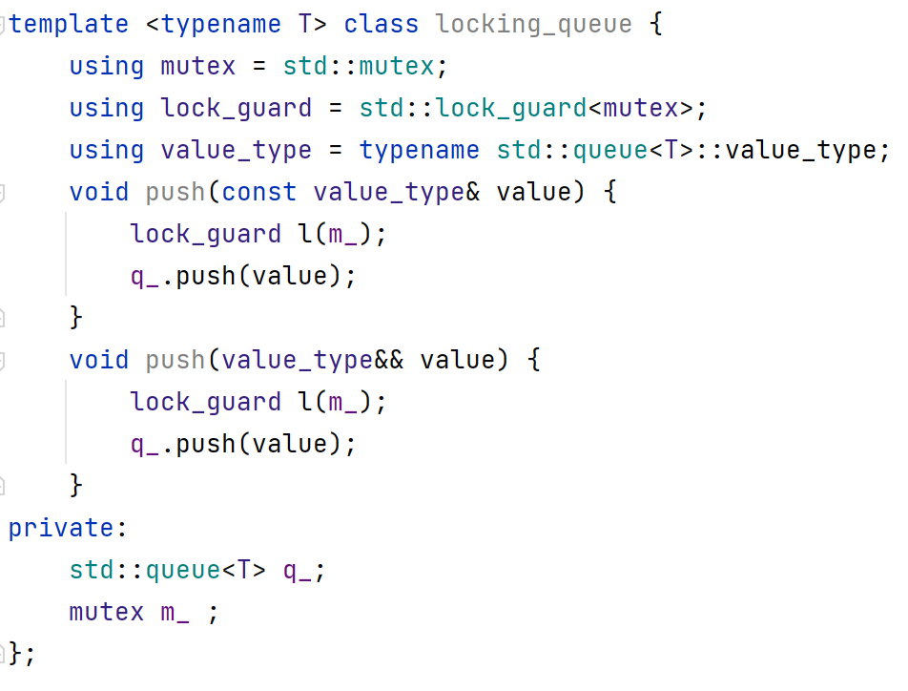
Паттерн Адаптер
Наш декоратор будет содержать очередь и мьютекс. Обернуть метод push() легко. В std:: queue есть два варианта push(): один перемещает объект, другой копирует. Мы должны защитить мьютексом оба.

Slide 36
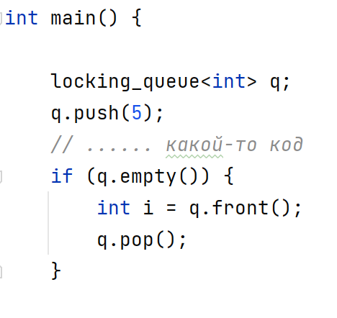
Паттерн Адаптер
Теперь обратимся к получению элементов из очереди. В стандартной очереди для этой цели есть три функции-члена.
Первая, front(), дает доступ к элементу в начале очереди, но не удаляет его.
Функция рор() удаляет элемент из начала очереди, но ничего не возвращает (она не предоставляет доступа к первому элементу, а просто удаляет его).
Обе эти функции не следует вызывать, если очередь пуста - контроля ошибок нет, но результат не определен. Наконец, имеется еще функция empty(); она возвращает false, если очередь не пуста, и в этом случае мы можем вызывать front() и рор().

Slide 37
Паттерн Адаптер
Является ли наш код потокобезопасным?
Каждая функция потокобезопасна, но их комбинация таковой не является.
Важно понимать, почему:
Сначала мы вызываем q.empty().
Предположим, что она вернула false, так что в очереди заведомо есть хотя бы один элемент.
В следующей строке мы можем обратиться к нему, вызвав q.front(), которая вернет 5.
Но ведь это лишь один поток из многих работающих в программе. В то же самое время другой поток выполняет тот же самый код.
Этот поток тоже вызывает q. empty() и тоже получает false - как мы уже сказали, в очереди есть элемент, и пока что мы еще ничего не сделали, чтобы его удалить.
Второй поток тоже вызывает q.front() и тоже получает 5.
Проблема уже налицо - два потока пытались выбрать элемент из очереди, но получили один и тот же.

Slide 38
Паттерн Адаптер
В действительности нам нужна одна потокобезопасная функция, которая выполняет всю транзакцию под защитой одного мьютекса как единое непрерываемое действие (такие транзакции называются атомарными).
В нашем случае транзакцией является удаление первого элемента, если он сущест- вует, и выдача какой-то диагностики, если его нет.
Интерфейс std::queue не предоставляет такого транзакционного API.

Slide 39
Паттерн Адаптер
Таким образом, нам необходим новый паттерн, который преобразовывал бы существующий интерфейс класса в другой интерфейс в соответствии с нашими требованиями.
Декоратор этого сделать не может, но именно эту задачу решает паттерн Адаптер.
Все должна делать новая функция-член рор() - если очередь не пуста, то она должна удалить первый элемент и вернуть его вызывающей стороне путем копирования или перемещения.
Если же очередь пуста, то функция не должна изменять ее состояние, а лишь как-то уведомить вызывающую сторону.
Например, можно было бы вернуть два значения - сам элемент (если он существует) и булев флаг, сообщающий, была ли очередь пуста.

Slide 40
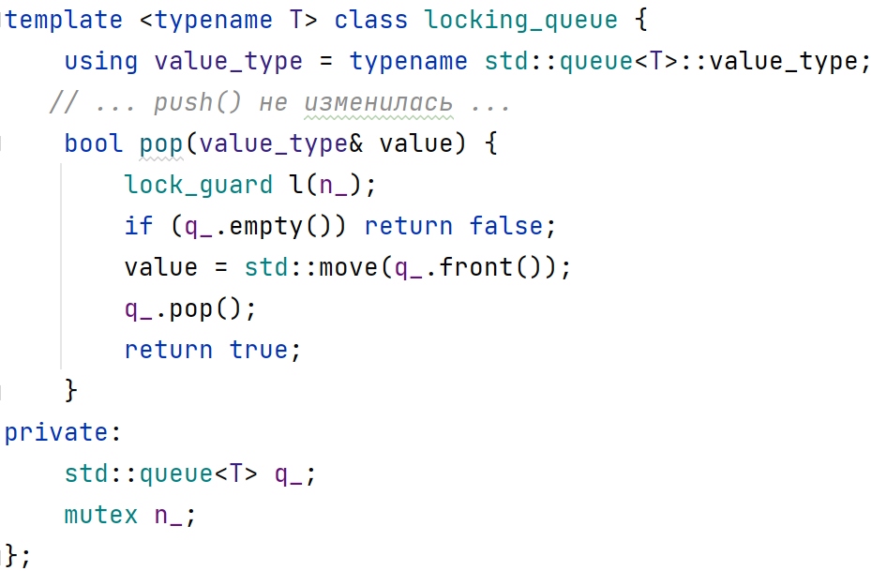
Паттерн Адаптер

Slide 41
Адаптеры функций
Функция std:: sort принимает диапазон итераторов (последовательность, подлежащую сортировке), но ее также можно вызвать с тремя аргументами - третьим будет объект сравнения (по умолчанию используется std::less, который, в свою очередь, вызывает operator<() для сравниваемых объектов).
Но нам нужно нечто иное - мы хотим сравнивать числа с плавающей точкой неточно, с некоторым допуском. Если два числа х и у достаточно близки, то мы не будем считать, что одно меньше другого. Лишь если х намного меньше у, мы позаботимся о том, чтобы в отсортированной последовательности х предшествовало у.

Slide 42
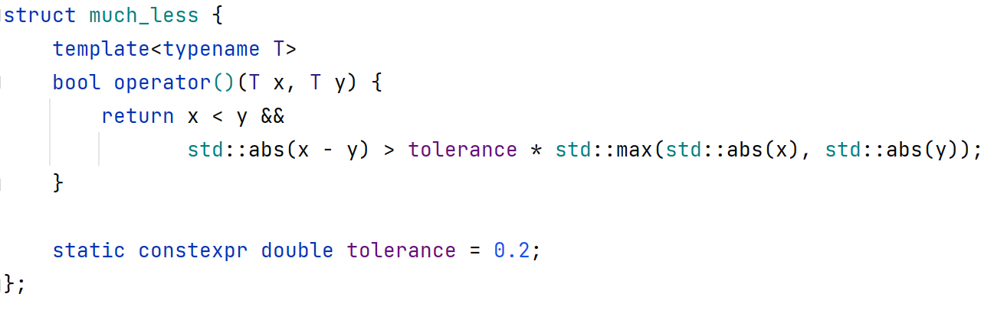
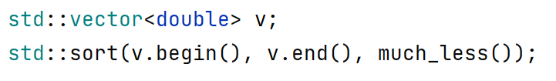
Адаптеры функций
Вот как выглядит наш функтор (вызываемый объект) для сравнения:
Этот объект сравнения можно использовать в сочетании со стандартной сортировкой:

Slide 43
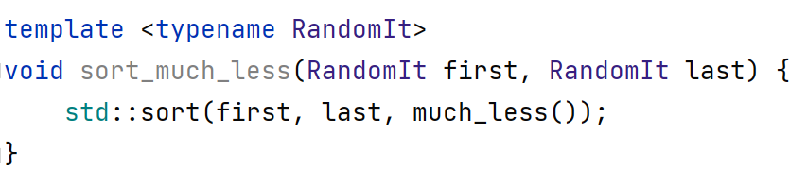
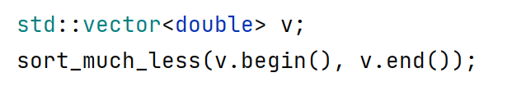
Адаптеры функций
Однако если такая сортировка бывает нужна часто, то лучше бы каррировать последний аргумент, разработав адаптер, который принимает только два итератора, а функция сортировки подразумевается. Вот этот адаптер - очень простой
Теперь можно вызывать функцию сортировки с двумя аргументами:

Slide 44
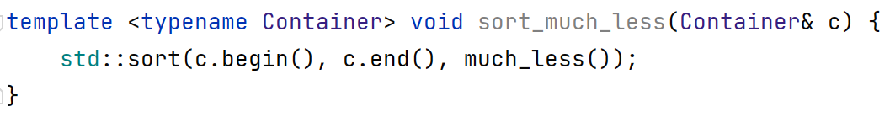
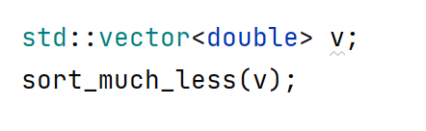
Адаптеры функций
Но если мы часто вызываем sort таким образом для сортировки всего контейнера, то возникает желание еще раз изменить интерфейс и создать еще один адаптер:
Теперь можно вызывать функцию сортировки с двумя аргументами:

Slide 45
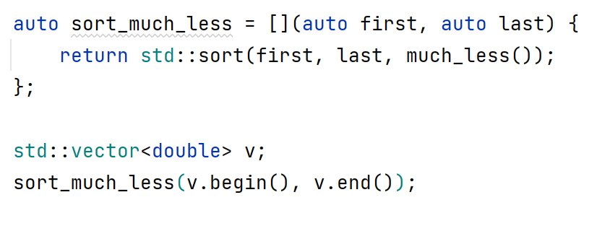
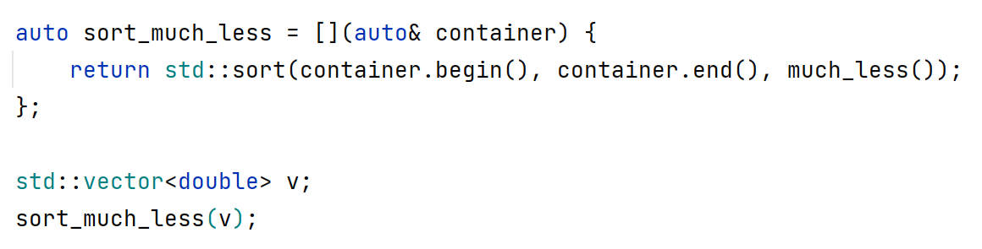
Адаптеры функций
С++ 14 предлагает альтернативный способ написания таких простых адаптеров, который мы всячески рекомендуем: можно использовать лямбда-выражение:

Slide 46
Для тех кто хочет почитать что-то еще
Лекция разработана на базе открытых лекций Константина Владимирова (МФТИ, iLAB) (Базовый курс, Лекция: 5, 6) https://www.youtube.com/@tilir
Также полезно изучить:
Идиомы и паттерны проектирования в современном С++ // Ф.Г. Пикус
Эффективный и современный С++ // С.Майерс

Slide 47


Полезные ссылки
Яндекс-диск с материалами курса
Telegram-чат

